Slide 1
סטטיסטיקה תעשייתית וכלי תכנה לתלמידי הנדסה תעשייה ומערכות מידע
פרופ' גונן זינגר
Gonen.singer@biu.ac.il
מבוסס על חומרים מקורס מבוא לאקונומטריקה ומצגות של תומר אהרוני

Slide 2
נושאים במצגת
ניתוח שונות Analysis of Variance (ANOVA)
- מבחן Duncan
- ניתוח שונות חד מימדי עם אפקטים אקראיים
- ניתוח שונות רב מימדי (אפקטים קבועים ואקראיים)
- ניתוח שונות היררכי

Slide 3
מודל לתיאור התצפיות - תזכורת
- התוחלת הכללית של סך התצפיות - גורם ההשפעה של הרמה ה-i של הפקטור המסביר - גורם רעש אקראי עבור התצפית ה-j שנלקחה מהרמה ה-i של הפקטור המסביר - שונות אחידה

Slide 4
סיכום המבחן – תזכורת
Source of variation | Sum of Squares | Degrees of freedom | Mean Square
Between treatments |  | a - 1
Within treatments |  | N - a
total |  | N - 1

Slide 5
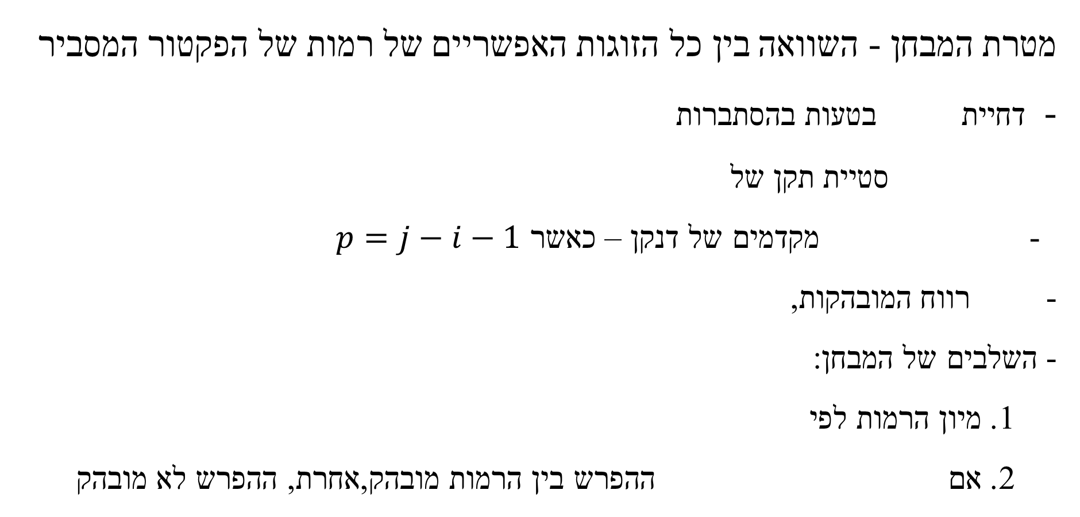
מבחן של Duncan
מטרת המבחן - השוואה בין כל הזוגות האפשריים של רמות של הפקטור המסביר - דחיית בטעות בהסתברות סטיית תקן של - מקדמים של דנקן – כאשר $p=j−i−1$ - רווח המובהקות, - השלבים של המבחן: 1. מיון הרמות לפי 2. אם ההפרש בין הרמות מובהק,אחרת, ההפרש לא מובהק
5

Slide 6
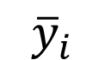
מבחן של Duncan
1
2
3
4

Slide 7
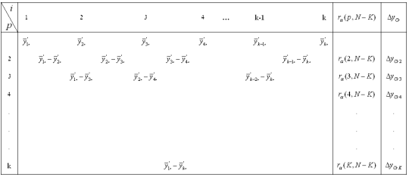
טבלת מרחב ההשוואות

Slide 8
דוגמא (המשך)
Driver | D1 | D2 | D3 | D4 | D5
Mean | 5.00 | 5.33 | 3.99 | 3.76 | 3.96
Rate | 2 | 1 | 3 | 5 | 4

Slide 9
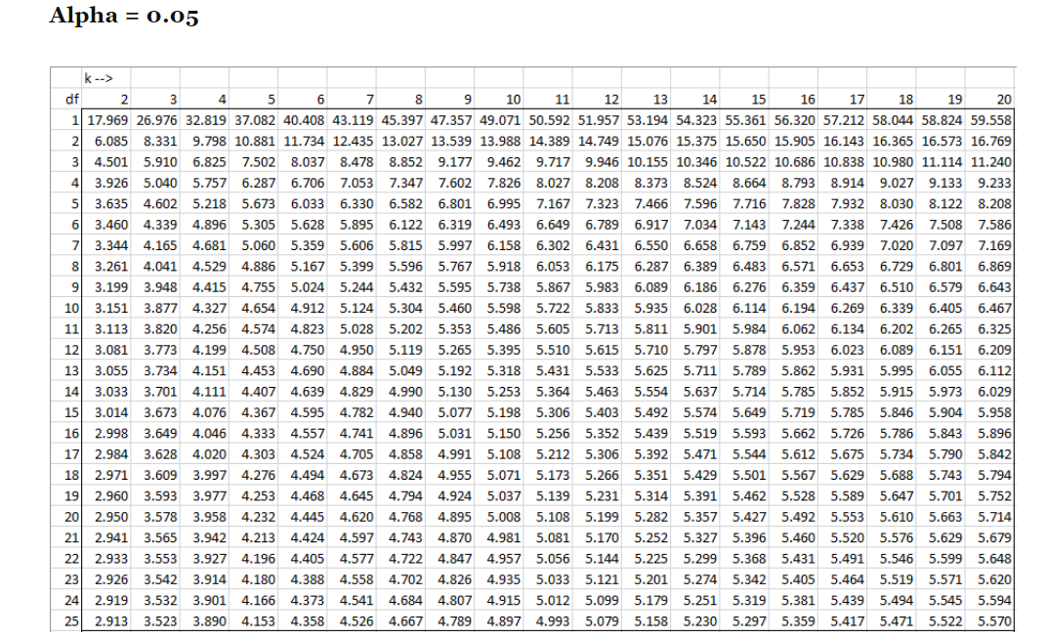
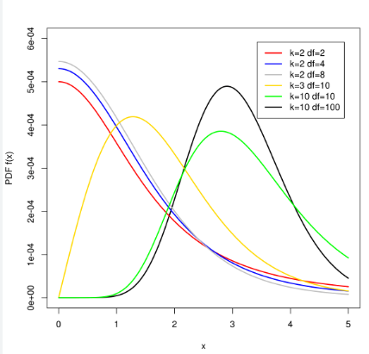
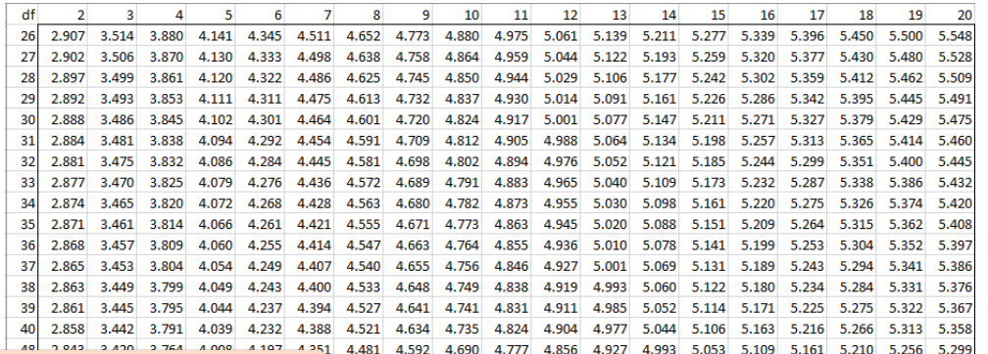
Studentized range q table

Slide 10
דוגמא (המשך)
המסקנה | ה-R המתאים | ההפרש | הנהג עם הממוצע הנמוך | הנהג עם הממוצע הגבוה
מובהק | 0.98 | 1.57 | 4 | 2
מובהק | 0.96 | 1.37 | 5 | 2
מובהק | 0.93 | 1.34 | 3 | 2
לא מובהק | 0.89 | 0.33 | 1 | 2
מובהק | 0.96 | 1.24 | 4 | 1
מובהק | 0.93 | 1.04 | 5 | 1
מובהק | 0.89 | 1.01 | 3 | 1
לא מובהק | 0.93 | 0.23 | 4 | 3
לא מובהק | 0.89 | 0.03 | 5 | 3
לא מובהק | 0.89 | 0.2 | 4 | 5

Slide 11
ניתוח שונות חד כיווני עם אפקטים אקראיים
כאשר מספר הרמות של הפקטור המשפיע הוא גדול (זה יכול להיות גם אינסופי), אז לא ניתן לדגום על כל הרמות של הפקטור המשפיע. במקרה כזה אין ברירה אלא לקחת מדגם מקרי של ערכים ולמדוד את ערך המשתנה המקרי רק על הערכים שנפלו במדגם – מודל "אפקטים אקראיים"
במודל זה, a הרמות שנדגמו חסרות חשיבות, ואנחנו רוצים להסיק על סך הרמות.

Slide 12
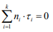
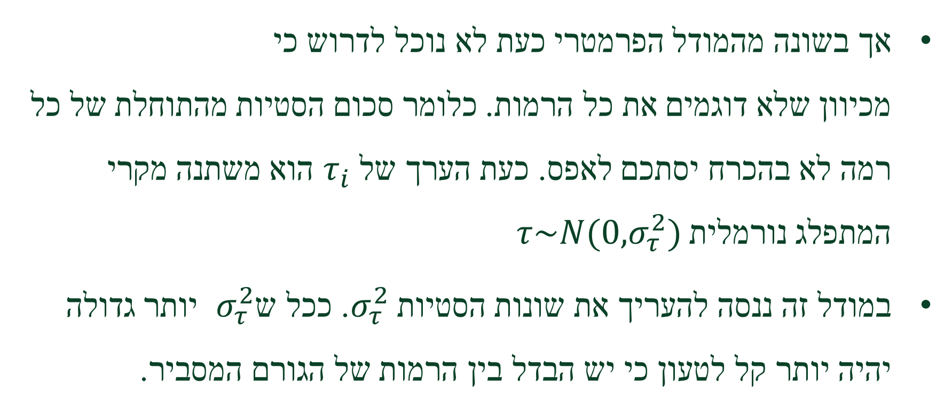
ניתוח שונות חד כיווני עם אפקטים אקראיים
אך בשונה מהמודל הפרמטרי כעת לא נוכל לדרוש כי מכיוון שלא דוגמים את כל הרמות. כלומר סכום הסטיות מהתוחלת של כל רמה לא בהכרח יסתכם לאפס. כעת הערך של $τ_{i}$ הוא משתנה מקרי המתפלג נורמלית $τ\sim N(0,σ_{τ}^{2})$
במודל זה ננסה להעריך את שונות הסטיות $σ_{τ}^{2}$. ככל ש $σ_{τ}^{2}$ יותר גדולה יהיה יותר קל לטעון כי יש הבדל בין הרמות של הגורם המסביר.

Slide 13
השערות נבחנות

Slide 14
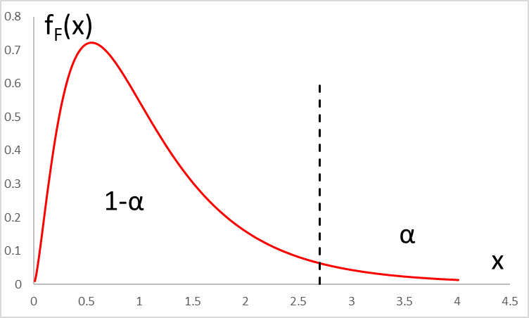
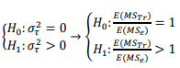

בחינת השערת
$$H_{0}$$
מתוך התוחלות הללו עולה כי אם אינה נכונה, צפוי להיות גדול יותר, ולכן נוכל לדחות את אם ורק אם

Slide 15
אמידת הפרמטרים של המודל
אמידה נקודתית

Slide 16
ניתוח שונות עם מספר גורמים משפיעים
דוגמאות
 |  | פקטור A
 |  | 1 | 2
פקטור B | 1 | 5 | 24
 | 2 | 10 | 32
ההשפעות הראשיות (main effects)

Slide 17
ניתוח שונות עם מספר גורמים משפיעים
 |  | פקטור A
 |  | 1 | 2
פקטור B | 1 | 5 | 10
 | 2 | 10 | 5
השפעה ראשית אפס,
השפעה של אינטראקציה בין שני הפקטורים משמעותית

Slide 18
תיאור גרפי של ההשפעות

Slide 19
ניתוח שונות עם אפקטים קבועים
פקטור B פקטור A
 | 1 | 2 | ... | b
1 | y₁₁₁,…,y_{11n} | y₁₂₁,…,y_{12n} | … | y_{1b1},…,y_{1bn}
2 | y₂₁₁,…,y_{21n} | y₂₂₁,…,y_{22n} | … | y_{2b1},…,y_{2bn}
… | … | … | … | …
a | y_{a11},…,y_{a1n} | y_{a21},…,y_{a2n} |  | y_{ab1},…,y_{abn}

Slide 20
מודל לתיאור התצפיות
- התוחלת הכללית של סך התצפיות - ההשפעה של הרמה ה-i של הגורם A - ההשפעה של הרמה ה-j של הגורם B - השפעה משותפת כאשר הגורם A ברמה ה-i, והגורם B ברמה ה-j - גורם הרעש - שונות אחידה

Slide 21
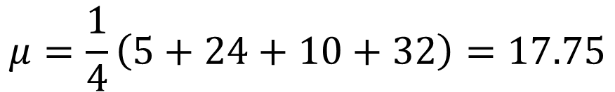
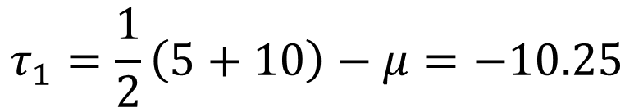
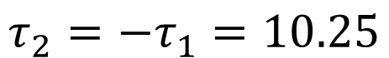
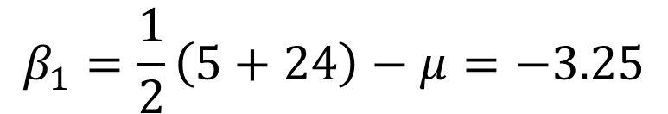
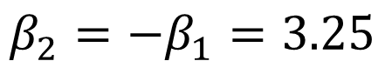
דוגמאות (המשך)
 |  | פקטור A
 |  | 1 | 2
פקטור B | 1 | 5 | 24
 | 2 | 10 | 32

Slide 22
דוגמאות (המשך)
 |  | פקטור A
 |  | 1 | 2
פקטור B | 1 | 5 | 24
 | 2 | 10 | 32
 |  | פקטור A
 |  | 1 | 2
פקטור B | 1 | 5 | 10
 | 2 | 10 | 5

Slide 23
מודל לתיאור התצפיות
- מספר התצפיות בכל הצטלבות של רמות של הפקטורים הממוצעים:

Slide 24
השערות נבחנות
שלוש ההשערות:

Slide 25
פירוק השונות בתצפיות למרכיביה

Slide 26
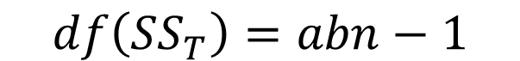


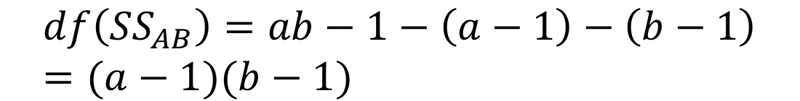
חישוב דרגות החופש

Slide 27
תוחלת ממוצעי השגיאות

Slide 28
סיכום המבחן
Source of variation | Sum of Squares | Degrees of freedom | Mean Square
A treatments |  | a-1
B treatments |  | b-1
Interaction |  | (a-1) (b-1)
Error |  | ab(n-1)
Total |  | N - 1

Slide 29
אמידת הפרמטרים של המודל

Slide 30
דוגמא
מהנדס אחראי על תכנון סוללה למכשיר שמיועד לעבוד בתנאים קיצוניים של חום וקור. הוא רוצה לבחון השפעה של שני גורמים על אורך חיי הסוללה: סוג החומר שישמש לייצור הסוללה (יש שלושה חומרים אפשריים) וטמפרטורה של הסביבה. המהנדס יודע כי הסוללה תופעל בשלוש רמות טמפרטורה אופייניות. הוא אסף ארבע תצפיות מכל קומבינציה אפשרית (סה"כ 36 תצפיות) והתצפיות מתוארת בטבלה הבאה:

Slide 31
דוגמא (המשך)
 | רמת הטמפרטורה
סוג החומר | 1 |  | 2 |  | 3
1 | 130 | 155 | 34 | 40 | 20 | 70
 | 74 | 180 | 80 | 75 | 82 | 58
2 | 150 | 188 | 136 | 122 | 25 | 70
 | 159 | 126 | 106 | 115 | 58 | 45
3 | 138 | 110 | 174 | 120 | 96 | 104
 | 168 | 160 | 150 | 139 | 82 | 60

Slide 32
דוגמא (המשך)
הטבלה שלהלן מתארת את סכום תצפיות אורך החיים לכל ij,
 | רמת הטמפרטורה
סוג החומר | 1 | 2 | 3
1 | 539 | 229 | 230
2 | 623 | 479 | 198
3 | 576 | 583 | 342

Slide 33
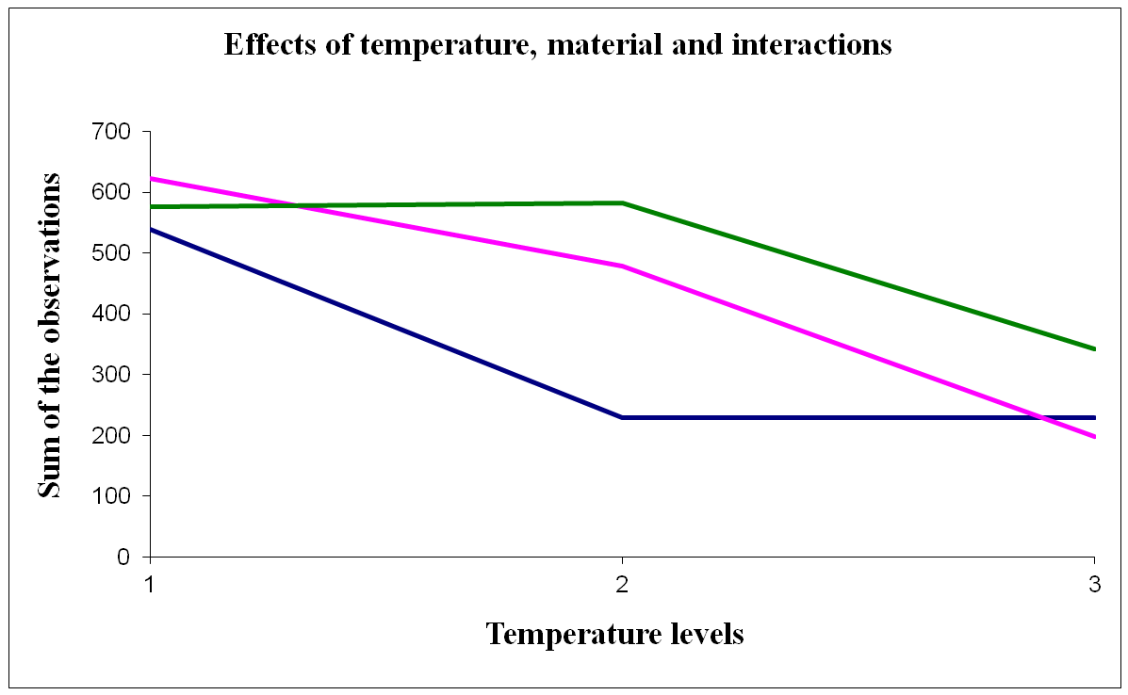
דוגמא (המשך)

Slide 34
דוגמא (המשך)

Slide 35
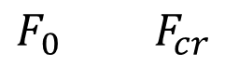
טבלת ניתוח השונות
Source of variation | Sum of Squares | Degrees of freedom | Mean Square
Material | 10,680 | 2 | 5,340 | 7.91 > 3.35
Temperature | 39,112 | 2 | 19,556 | 28.97 > 3.35
Interaction | 9,624 | 4 | 2,406 | 3.56 > 2.73
Error | 18,231 | 27 | 675
Total | 77,647 | 35

Slide 36
שני אפקטים אקראיים
נתונים שני פקטורים A ו-B שלכל אחד מספר גדול של רמות אפשריות. נדגום באקראי a רמות מפקטור A ו-b רמות מפקטור B, ונאסוף מדגם מקרי פקטור B פקטור A
 | 1 | 2 | ... | b
1 | y₁₁₁,…,y_{11n} | y₁₂₁,…,y_{12n} | … | y_{1b1},…,y_{1bn}
2 | y₂₁₁,…,y_{21n} | y₂₂₁,…,y_{22n} | … | y_{2b1},…,y_{2bn}
… | … | … | … | …
a | y_{a11},…,y_{a1n} | y_{a21},…,y_{a2n} | … | y_{ab1},…,y_{abn}

Slide 37
המודל
כאשר
שלוש ההשערות:

Slide 38
פירוק השונות בתצפיות למרכיביה

Slide 39
תוחלת ממוצעי השגיאות

Slide 40
אמדים לפרמטרים

Slide 41
דוגמא
במשרד הפנים חוקרים את משך השירות של אזרחים המגיעים לסניף מסוים. בפרט, נחקרת ההשפעה של הפקיד נותן השירות ושל סוג השירות המבוקש. בסניף הנחקר יש כעשרים נותני שירות, ומגוון גדול של שירותים אפשריים. לצורך המחקר נדגמו באקראי שלושה שירותים אפשריים (הוצאת דרכון, חידוש תעודת זהות וחידוש אשרת עבודה לאזרח זר – הפעולות מקודדות כ-1, 2, 3 בהתאמה), וארבעה מעובדי הסניף, ונאספה הטבלה הבאה:

Slide 42
דוגמא (המשך)
 | סוג השירות
העובד | 1 |  | 2 |  | 3
1 | 9.4 | 8.9 | 4.1 | 4.5 | 12.3 | 12.7
 | 10.1 | 7.9 | 4.3 | 4.8 | 12.9 | 12.1
2 | 9.2 | 7.8 | 5.2 | 3.8 | 14.1 | 11.7
 | 9.9 | 8.4 | 5.8 | 4.6 | 13.6 | 12.2
3 | 6.6 | 6.1 | 4.4 | 4.8 | 13.4 | 13.1
 | 7.4 | 8.0 | 4.6 | 5.3 | 12.3 | 11.5
4 | 9.1 | 8.9 | 5.4 | 5.1 | 12.9 | 13.3
 | 9.6 | 10.3 | 3.9 | 4.9 | 13.5 | 14.4

Slide 43
דוגמא (המשך)

Slide 44
טבלת ניתוח השונות
Source of variation | Sum of Squares | Degrees of freedom | Mean Square
Operative | 8.21 | 3 | 2.74
Activity | 532.45 | 2 | 266.23
Interaction | 9.12 | 6 | 1.52
Error | 20.22 | 36 | 0.56
Total | 570.00 | 47

Slide 45
מודל היררכי של ניתוח שונות
גורם ראשי – גורם בעל זכות קיום עצמי. גורם פנימי – גורם שמותנה ברמה ספציפית של הגורם הראשי. דוגמא:
עיר
1 |  |  | 2 |  |  | 3
אזור בעיר (1 – מרכז, 2- מגורים, 3- אזור תעשייה)
1 | 2 | 3 | 1 | 2 | 3 | 1 | 2 | 3
y₁₁₁ | y₁₂₁ | y₁₃₁ | y₂₁₁ | y₂₂₁ | y₂₃₁ | y₃₁₁ | y₃₂₁ | y₃₃₁
… | … | … | … | … | … | … | … | …
y_{11n} | y_{12n} | y_{13n} | y_{21n} | y_{22n} | y_{23n} | y_{31n} | y_{32n} | y_{33n}

Slide 46
המודל

Slide 47
המודל

Slide 48
סיכום המבחן
Source of variation | Sum of Squares | Degrees of freedom | Mean Square
A treatments |  | a-1
B given A |  | a(b-1)
Error |  | ab(n-1)
Total |  | abn-1

Slide 49
בשבוע הבא...

